Slide 1










B站vlog类视频数据分析
LLH GL
Notes:
版权声明：精品模板商业授权，请联系【设计】:https://，专业PPT老师为你解决所有PPT问题！

Slide 2




目 录
一
二
三
四
背景
小组分工
成果展示
困难与不足

Slide 3
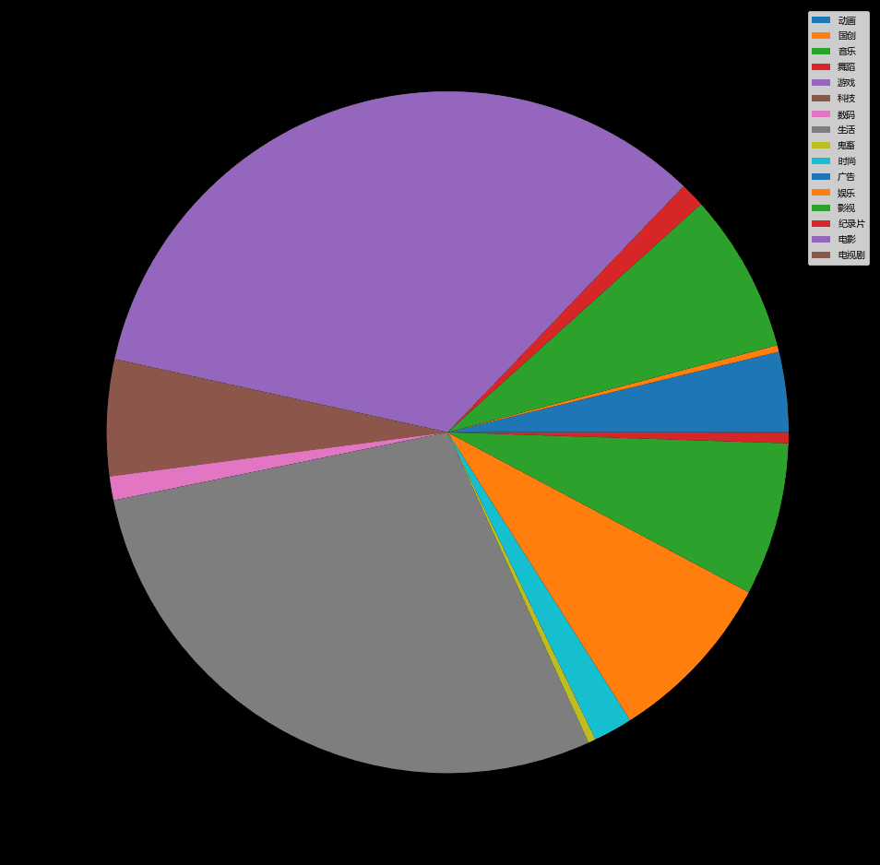

背景
Vlog是B站最热门的分区之一
哔哩哔哩的一大分区是生活区，其中大多为vlog类视频。为了更好地了解当代年轻人的生活元素，本小组将研究哔哩哔哩的vlog类视频

Slide 4




小组分工
LLH
GL
数据爬取，数据分析，词云制作，课堂展示
数据分析及可视化、ppt

Slide 5

设计思路
数据分析及可视化
02
词云制作
01
03
数据爬取

Slide 6
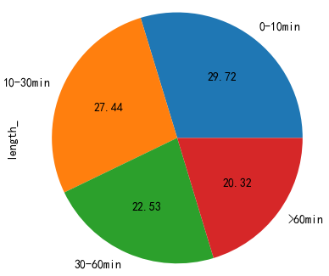
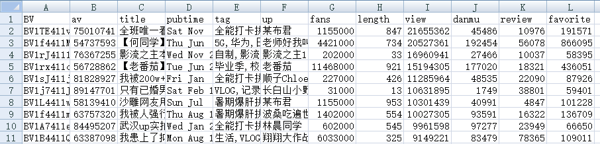
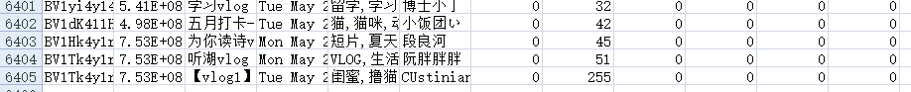
数据爬取
按时长爬取共6404个视频信息
包括视频标题、up主、标签、观看量、弹幕数、评论等，

Slide 7
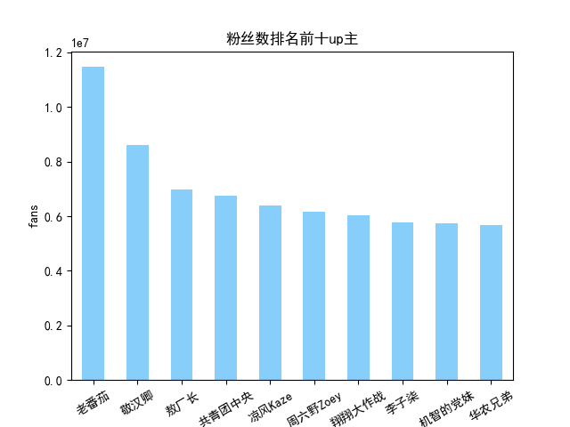
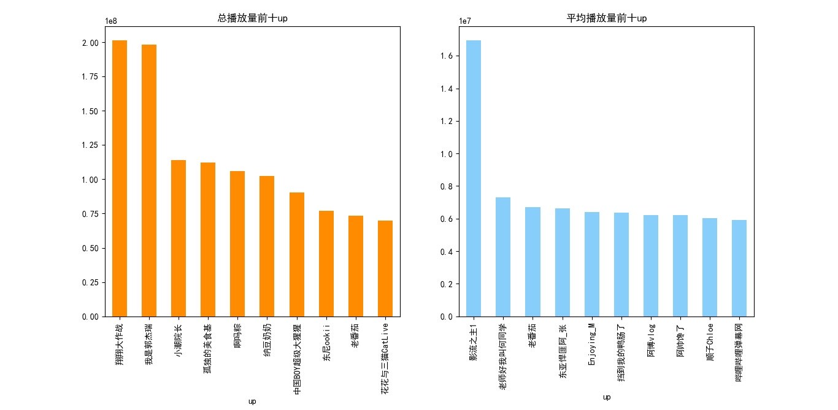
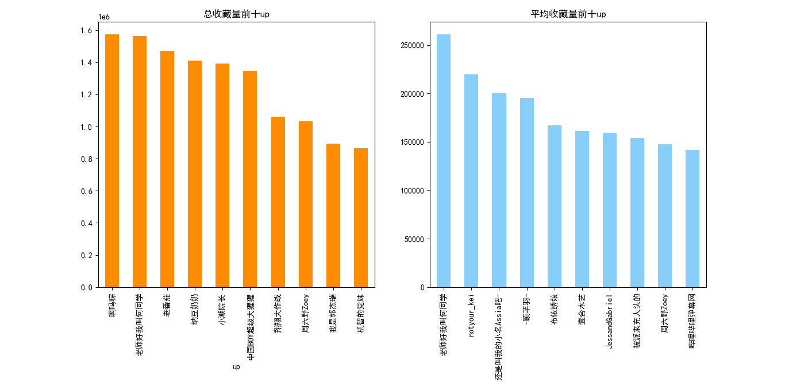
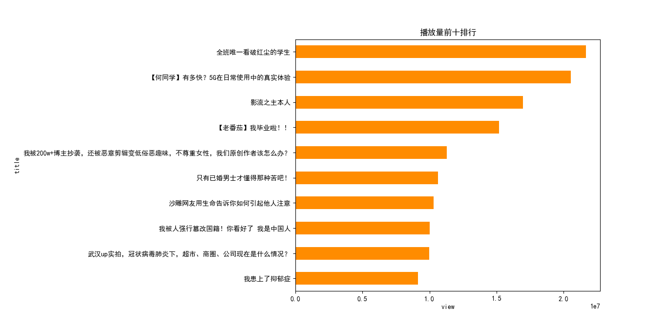
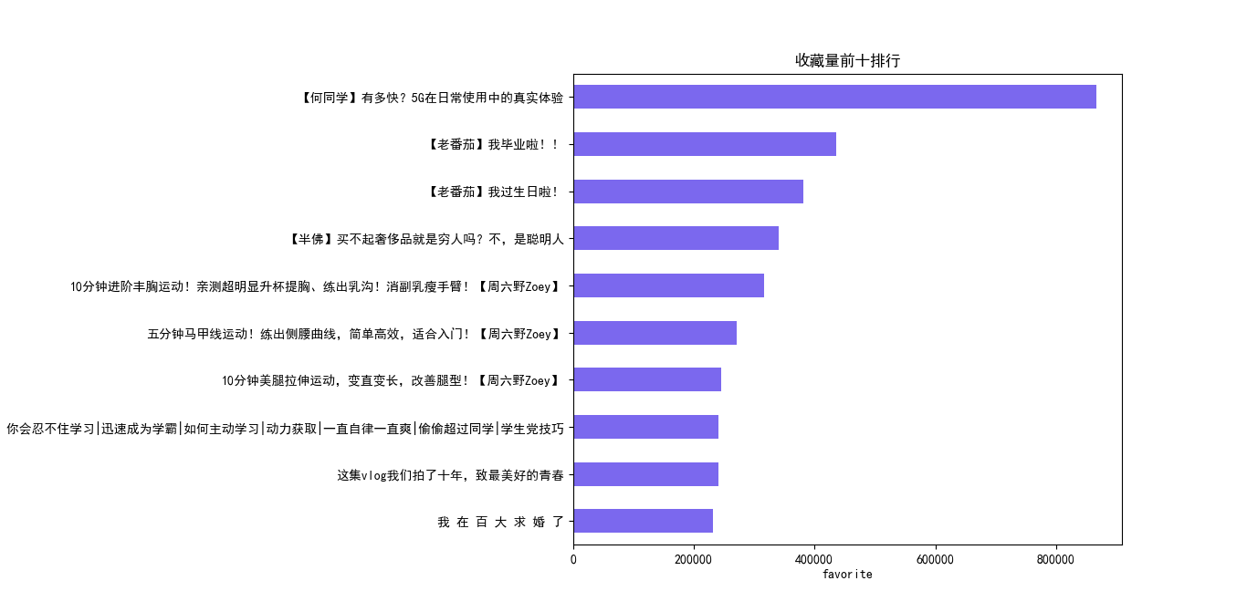
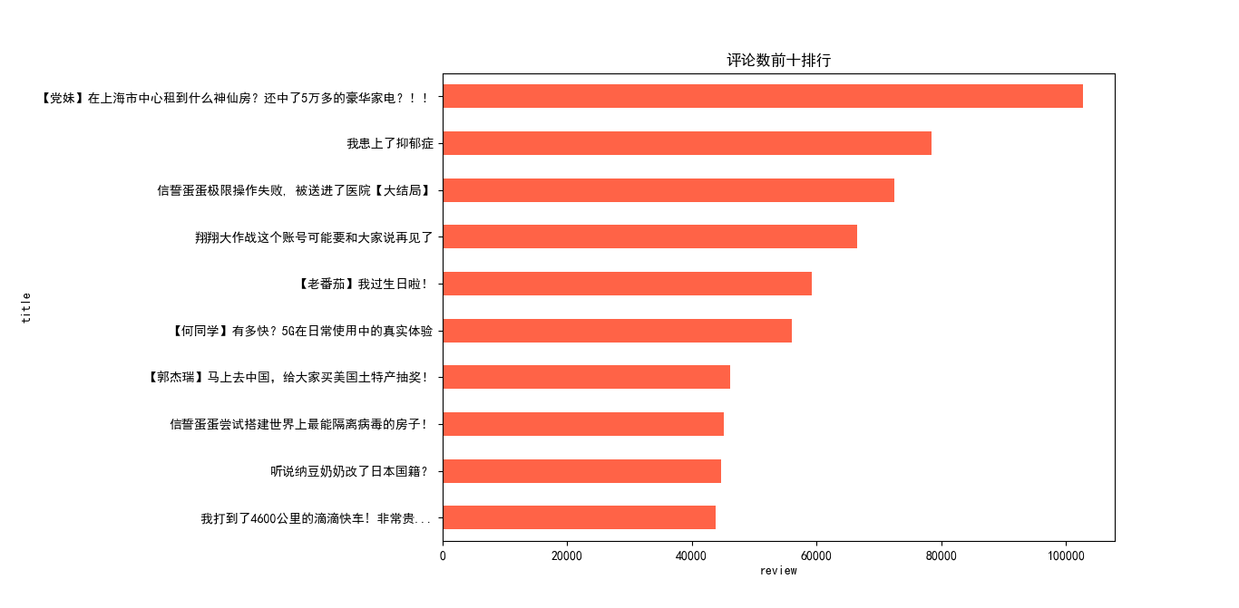
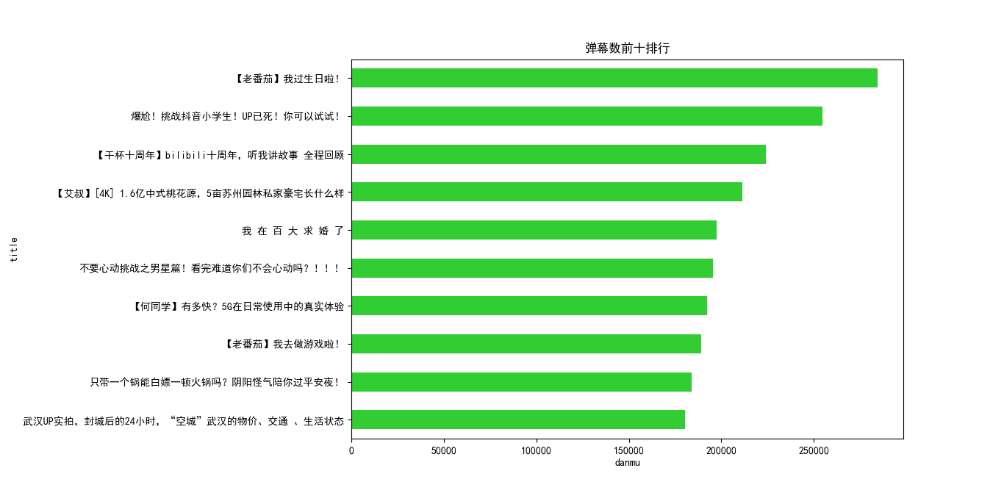

排行榜

Slide 8
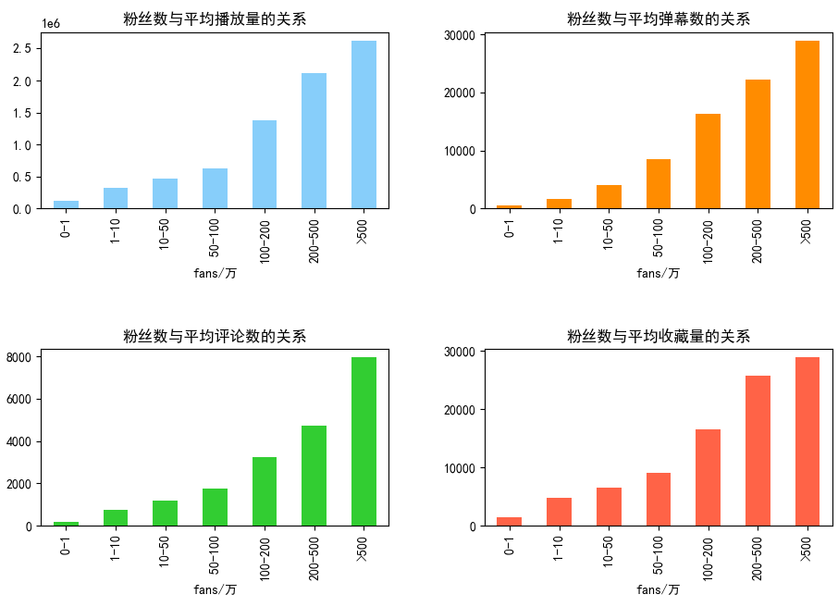
关系图
粉丝数
与平均播放量、弹幕数、
评论数、收藏量的关系
粉丝数
与其他四个量呈正相关
粉丝数越多，平均播放量、弹幕数、评论数、收藏量也越多

Slide 9
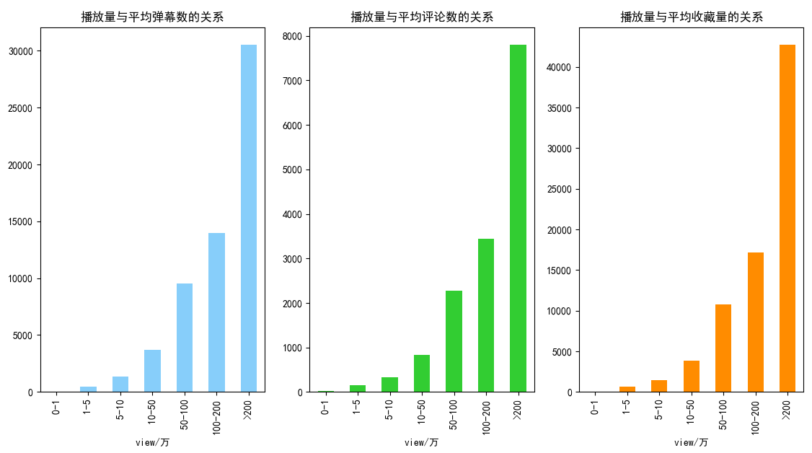
关系图
播放量
与平均弹幕数、
评论数、收藏量的关系
播放量
与其他三个量也呈正相关
并且增长更为迅速
播放量>200万时，
三个量都超越了前一分组的两倍

Slide 10
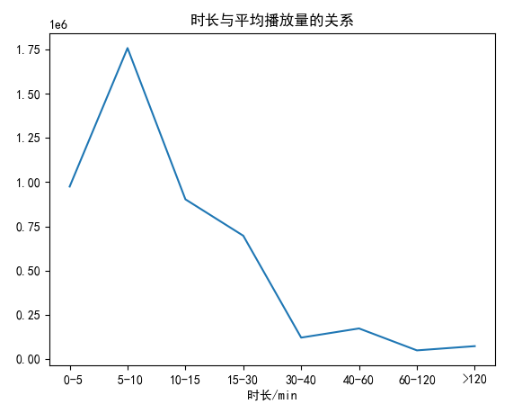
关系图
时长与平均播放量的关系
时长在5-10分钟之间的视频，平均播放量最大
随后平均播放量随时长的增加而不断减少
意味着用户可能因为视频时长过长，而失去了观看的兴趣

Slide 11
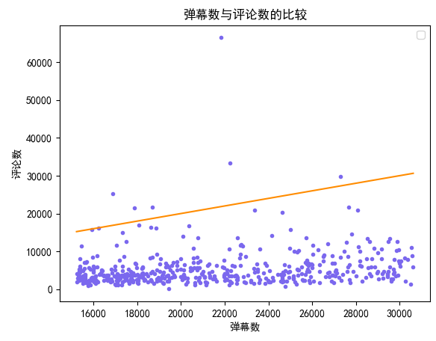
关系图
由于全部数据显示的散点图过于密集，
所以此处只截取了其中500个数据→
y=x
弹幕数与评论数的比较
绝大多数的视频，弹幕数远大于评论数
只有极少数的视频，评论数超过弹幕数
体现了大多数用户更愿意发送弹幕而非评论，弹幕文化十分火热

Slide 12
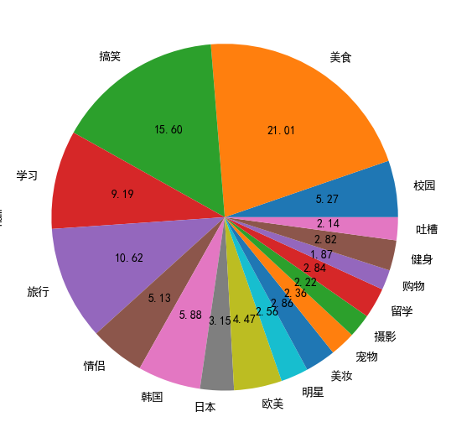
Vlog区标签分类即占比
美食类视频占比最大，超过1/5
搞笑和旅行类视频
位居二、三位
紧接着是学习、韩国、校园、情侣类的视频

Slide 13
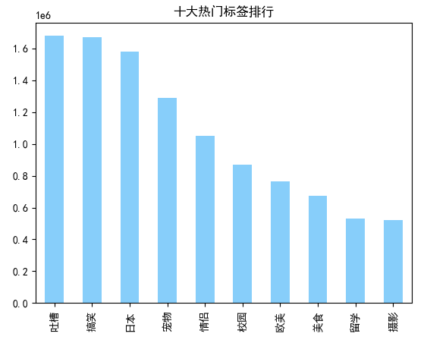
Vlog区十大热门标签排行
带有
吐槽
搞笑
日本
标签的视频
平均播放量
位于前三
体现了用户喜欢的
vlog类型

Slide 14





评论词云制作
搞
笑
类
校
园
类
旅
行
类
情侣
类
美食
类

Slide 15
困难与不足
爬取的视频数据缺少点赞、硬币、转发数等
爬取数据过程中容易返回状态码412
小组成员使用wordcloud失败，需要外包
特别鸣谢ZQF同学的帮助！
B站每个视频的标签多而杂，因此分析时只选取了出现次数多、较热门的几类标签进行归类，所以最终结论与真实情况可能有所出入

Slide 16


谢谢大家！

